Slide 1




TOÁN - 2
Thứ…ngày…tháng…năm…
PHÉP Trừ (có nhớ) SỐ CÓ HAI CHỮ SỐ CHO SỐ CÓ MỘT CHỮ SỐ VÀ CHO SỐ CÓ HAI CHŨE SỐ
PHÉP TRỪ (có nhớ) SỐ CÓ HAI CHỮ SỐ CHO SỐ CÓ MỘT CHỮ SỐ VÀ CHỮ SỐ CÓ HAI CHỮ SỐ
Tiết 1

Slide 2

Tuần 12
Tiết
1

Slide 3


Slide 4

1
Đ ; S ?
a)
43
6
b)
84
5
c)
51
3
d)
60
4
–
–
–
–
37
Đ
S
S
56
Đ
34
58
2
Đặt tính rồi tính.
52 – 6
33 – 7
74 – 8
65 – 9
52
6
33
7
74
8
65
9
–
–
–
–
46
26
66
56

Slide 5
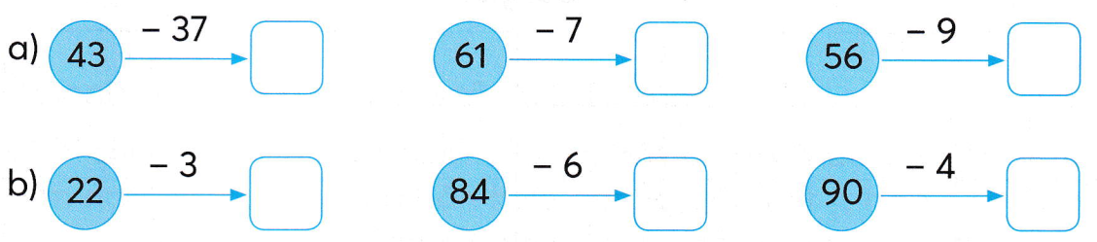
3
Số ?
6
54
47
19
78
86

Slide 6
4
Một cửa hàng buổi sáng bán được 51 kg gạo. Buổi chiều bán được ít hơn buổi sáng 8kg gạo. Hỏi buổi chiều cửa hang đó bán được bao nhiêu ki-lô-gam gạo?
Bài giải
Buổi chiều cửa hàng đó bán được số gạo là:
51 – 8 = 43 (kg)
Đáp số: 43 kg

Slide 7


Slide 8
TOÁN - 2
Thứ…ngày…tháng…năm…
PHÉP Trừ (có nhớ) SỐ CÓ HAI CHỮ SỐ CHO SỐ CÓ MỘT CHỮ SỐ VÀ CHO SỐ CÓ HAI CHŨE SỐ
PHÉP TRỪ (có nhớ) SỐ CÓ HAI CHỮ SỐ CHO SỐ CÓ MỘT CHỮ SỐ VÀ CHỮ SỐ CÓ HAI CHỮ SỐ
Tiết 2

Slide 9

Tuần 12
Tiết
2

Slide 11
1
Đặt tính rồi tính.
34 – 7
41 – 23
82 – 8
53 – 28
34
7
41
23
82
8
53
28
–
–
–
–
27
18
74
25

Slide 12
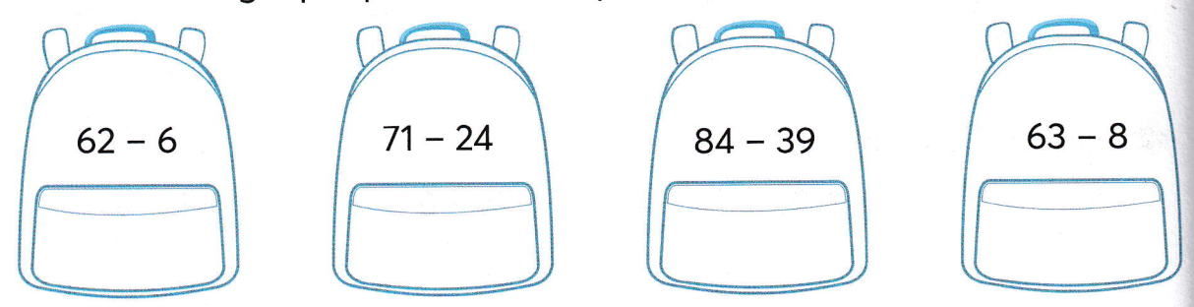

2
Tô màu đỏ vào ba lô ghi phép tính có kết quả lớn nhất, màu xanh vào ba lô có ghi phép tính có kết quả bé nhất.
56
47
45
55
Notes:
GV cho HS tô màu theo yêu cầu của đề

Slide 13
3
Con trâu kéo xe rơm 90 kg. Con bò kéo xe rơm nhẹ hơn xe con trâu kéo là 15kg. Hỏi con bò kéo xe rơm bao nhiêu ki-lô-gam?
Bài giải
Con bò kéo xe rơm nặng là:
90 – 15 = 75 (kg)
Đáp số: 75 kg.

Slide 14
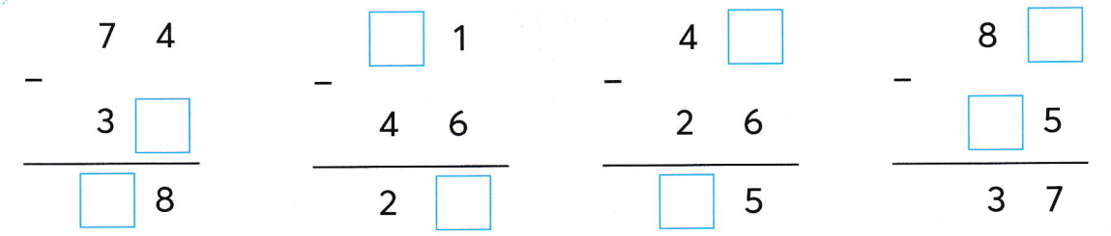
4
Số ?
7
1
2
6
4
3
5
1

Slide 16
TOÁN - 2
Thứ…ngày…tháng…năm…
PHÉP Trừ (có nhớ) SỐ CÓ HAI CHỮ SỐ CHO SỐ CÓ MỘT CHỮ SỐ VÀ CHO SỐ CÓ HAI CHŨE SỐ
PHÉP TRỪ (có nhớ) SỐ CÓ HAI CHỮ SỐ CHO SỐ CÓ MỘT CHỮ SỐ VÀ CHỮ SỐ CÓ HAI CHỮ SỐ
Tiết 3

Slide 17
Tuần 12
Tiết
3

Slide 19
1
Đặt tính rồi tính.
43 – 7
51 – 28
64 – 9
75 – 46
43
7
51
28
64
9
75
46
–
–
–
–
36
23
55
25

Slide 20
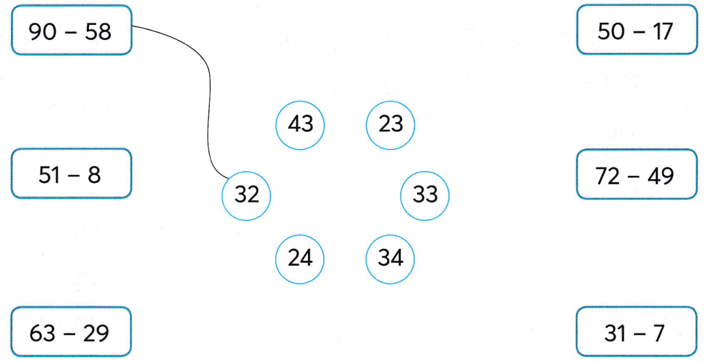
2
Nối (theo mẫu).

Slide 21
Khoanh vào chữ đặt trước câu trả lời đúng.
Hôm qua, đàn lợn nhà bác Hoa ăn hết 60 kg thức ăn hỗn hợp. Hôm nay, lượng thức ăn hỗn hợp đàn lợn ăn hết ít hơn hôm qua là 13 kg. Hỏi hôm nay, đàn lợn đã ăn hết bao nhiêu ki-lô-gam thức ăn hỗn hợp?
A. 57 kg B. 47 kg
C. 60 kg D. 73 kg
3

Slide 22
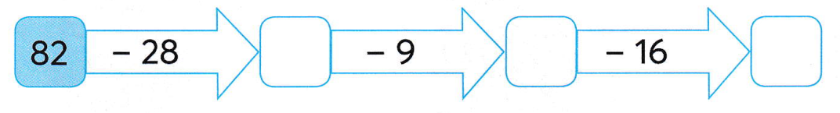
4
Số ?
54
45
21

